Slide 1


Slide 2
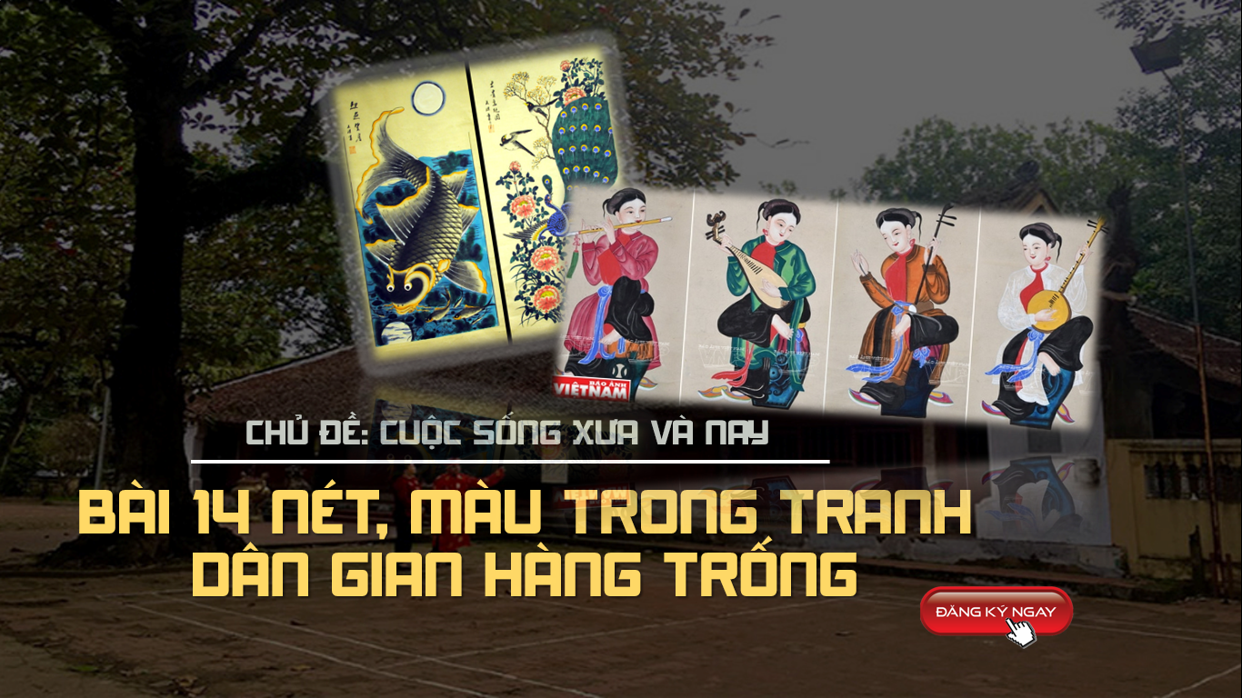

Slide 3

Xem Bài giảng MT mẫu hay tại: https://youtu.be/8fFq9jDxtYU
Link Đăng ký theo dõi tại: https://bit.ly/3tRblro

Slide 4
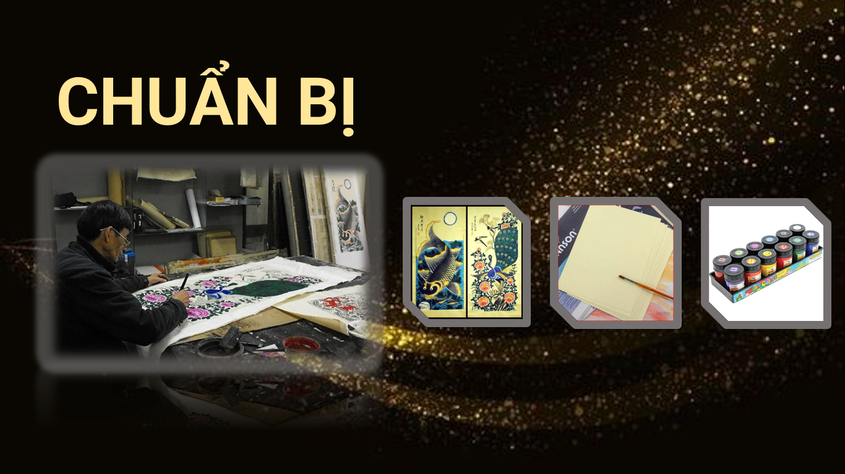
Xem Bài giảng MT mẫu hay tại: https://youtu.be/8fFq9jDxtYU
Link Đăng ký theo dõi tại: https://bit.ly/3tRblro

Slide 5
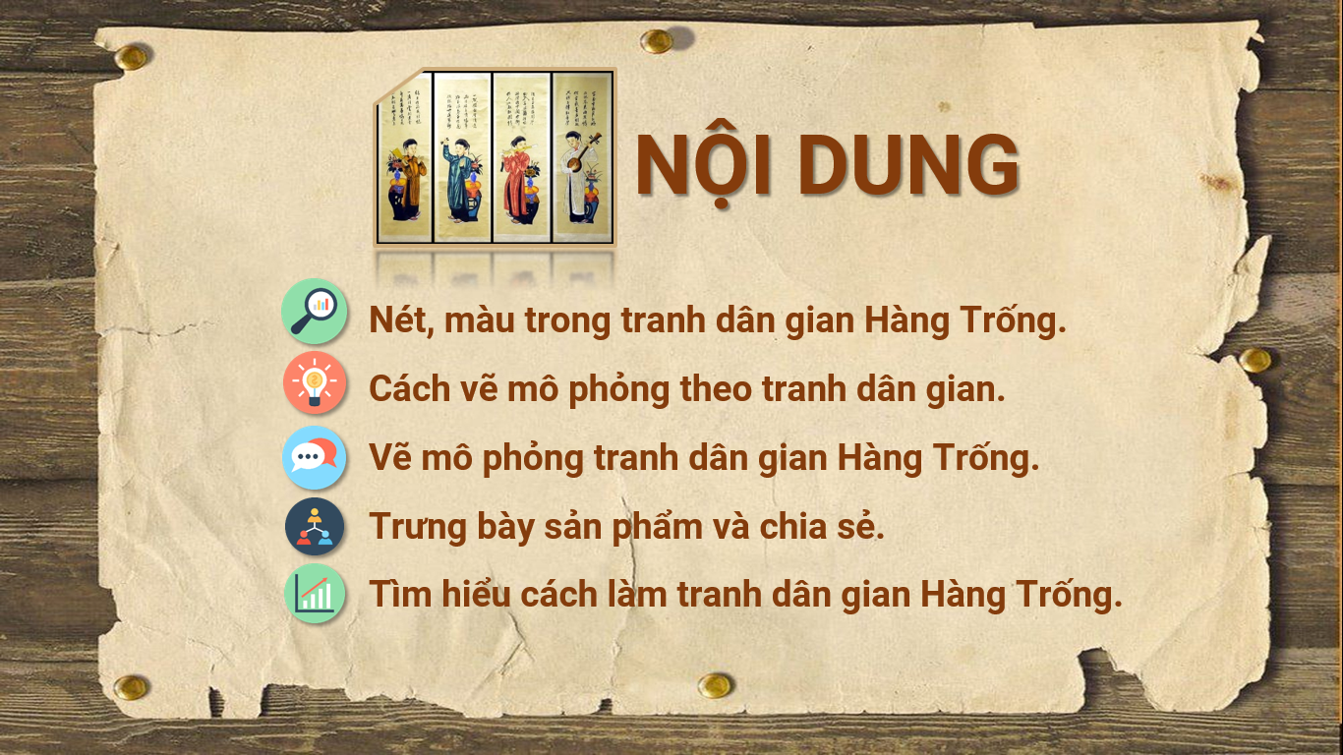

Slide 6
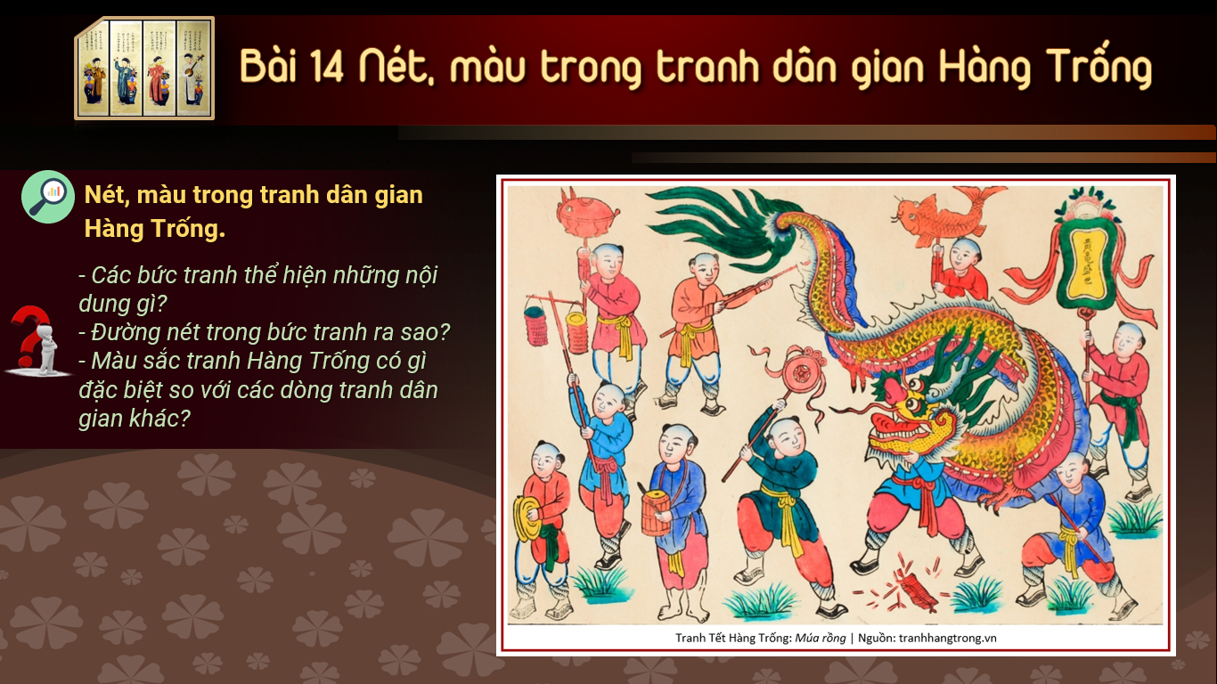
Xem Bài giảng MT mẫu hay tại:
https://youtu.be/8fFq9jDxtYU
Link Đăng ký theo dõi tại: https://bit.ly/3tRblro

Slide 7
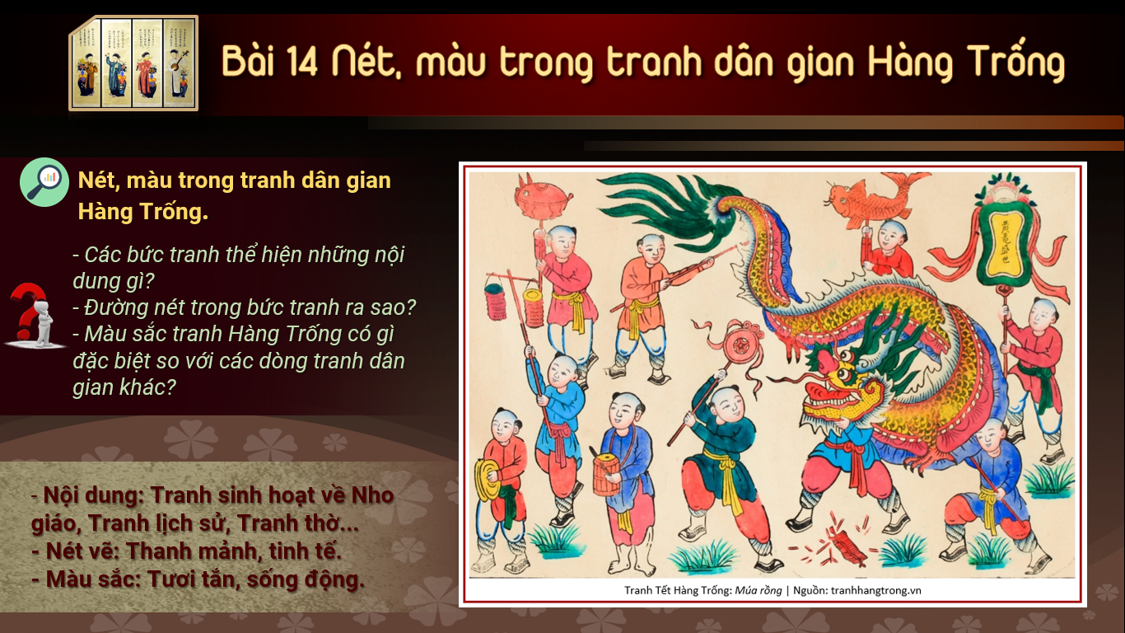

Slide 8
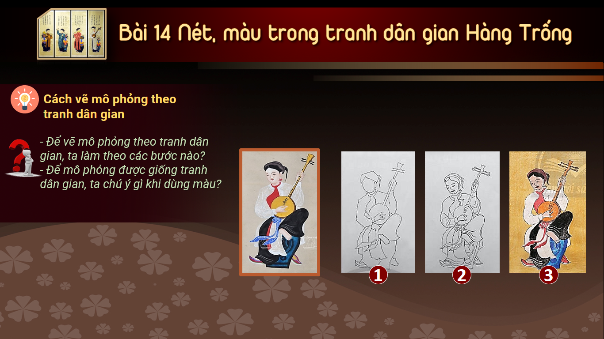

Xem Video
Vẽ mô phỏng tranh Hàng Trống tại: https://youtu.be/WJC1WOxtO7k

Slide 9
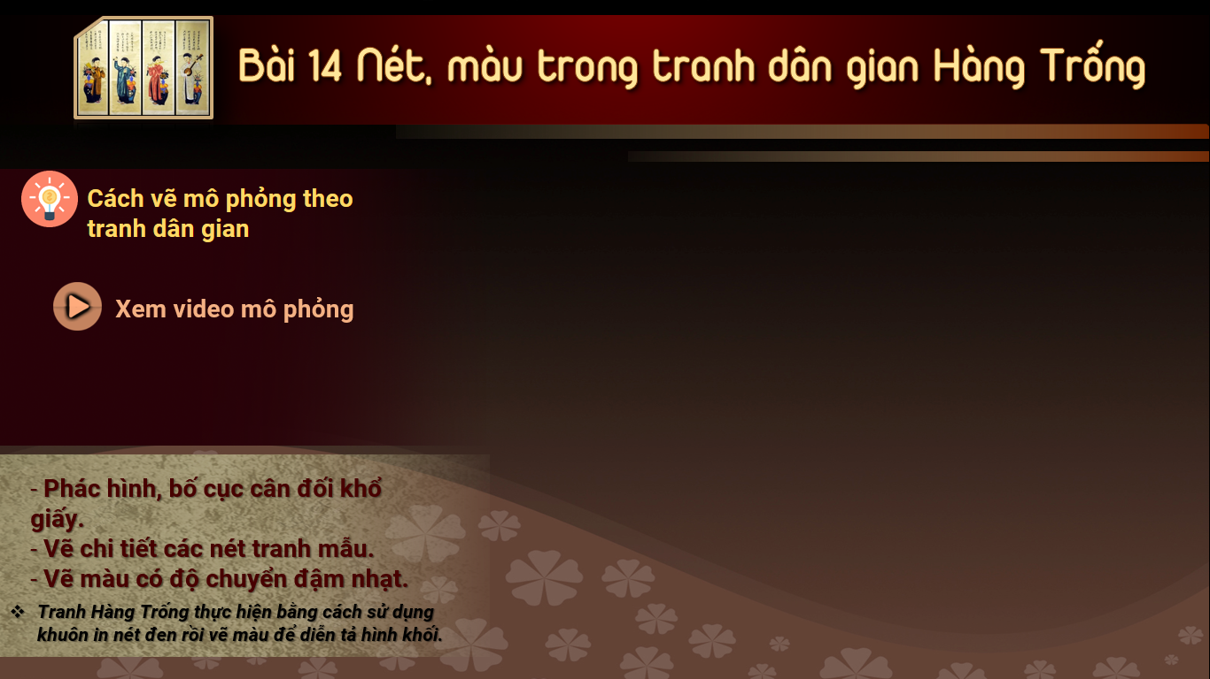
Xem Video
Vẽ mô phỏng tranh Hàng Trống tại: https://youtu.be/WJC1WOxtO7k

Slide 10
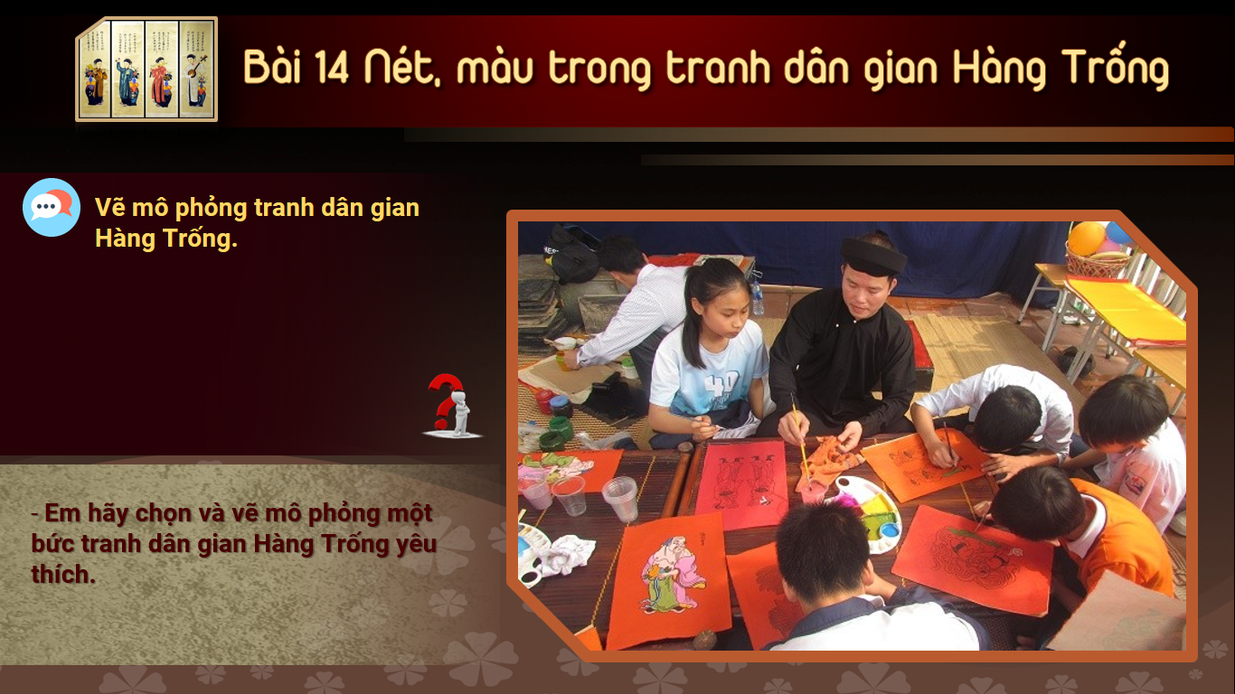
Xem tranh HS vẽ
mô phỏng tranh Hàng Trống tại: https://youtu.be/8fFq9jDxtYU

Slide 11
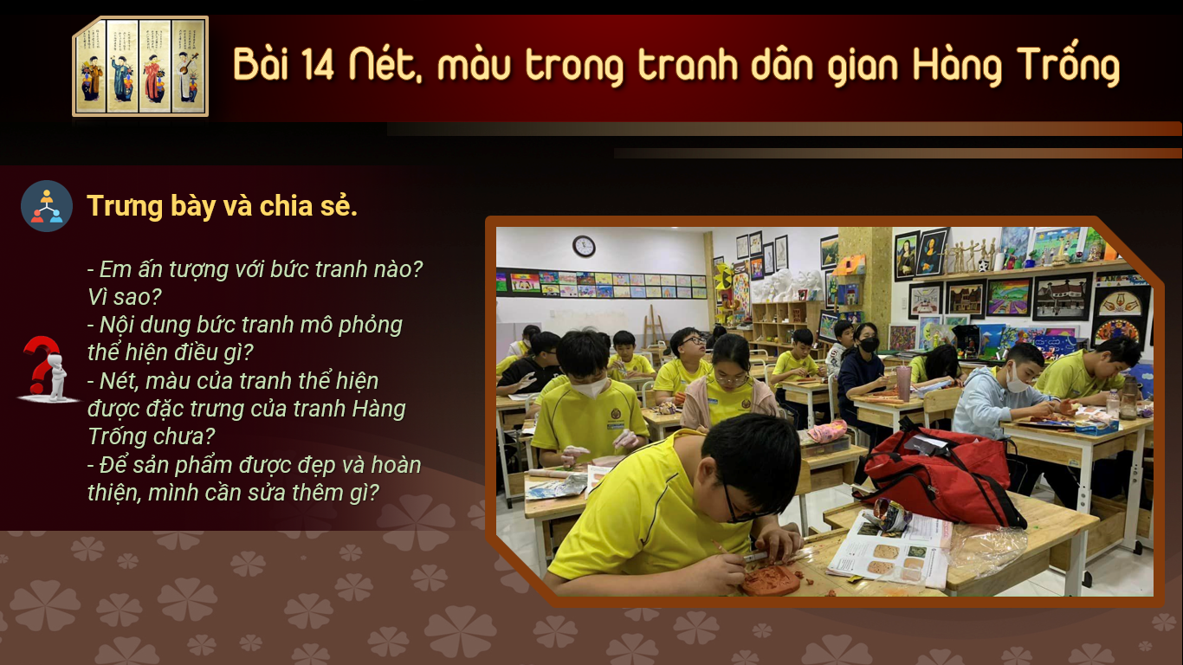
Link Đăng ký theo dõi tại: https://bit.ly/3tRblro
Xem Bài giảng MT mẫu hay tại: https://youtu.be/8fFq9jDxtYU

Slide 12
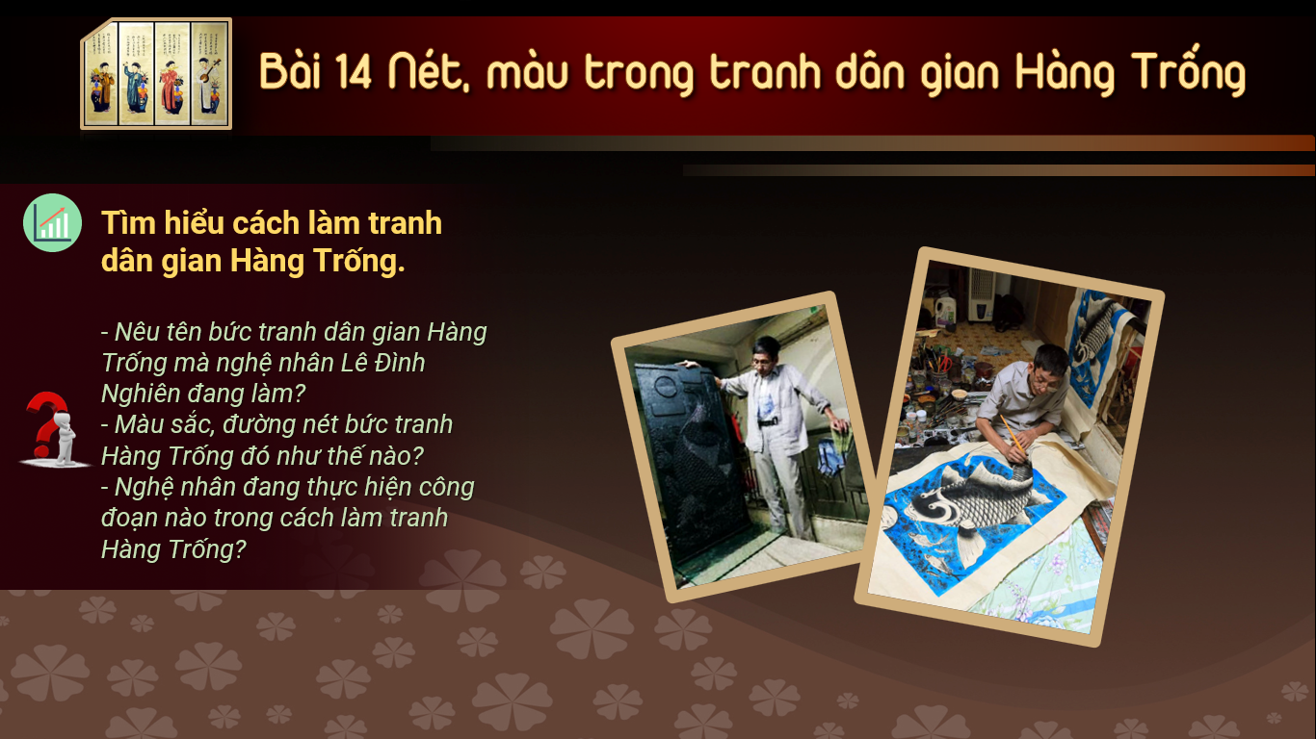
Link Đăng ký theo dõi tại: https://bit.ly/3tRblro
Xem Bài giảng MT mẫu hay tại: https://youtu.be/8fFq9jDxtYU

Slide 13
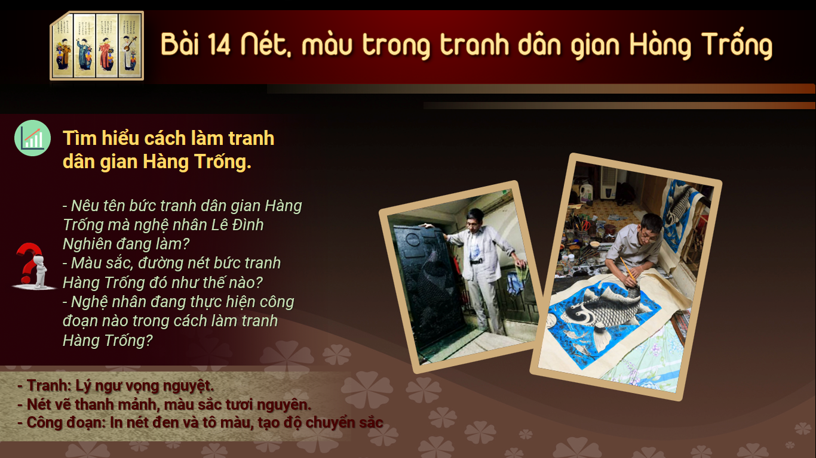
Link Đăng ký theo dõi tại: https://bit.ly/3tRblro
Xem Bài giảng MT mẫu hay tại:
https://youtu.be/8fFq9jDxtYU

Slide 14
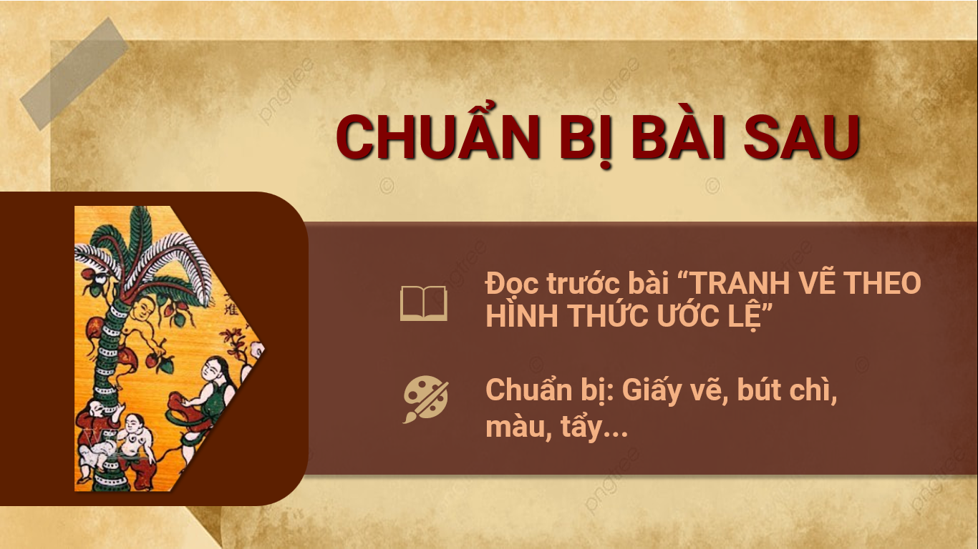
Link Đăng ký theo dõi tại: https://bit.ly/3tRblro

Slide 15

Link Đăng ký theo dõi tại: https://bit.ly/3tRblro

